Slide 1


Slide 2

Prof. Dr. Ahmet ATAŞ
İ.Ü. Sabif Odyoloji Bölümü Başkanı
GÜRÜLTÜ, İNSANLAR ÜZERİNDEKİ ETKİLERİ VE KORUNMA

Slide 3

Gürültü;
insanların işitme sağlığını ve duyusunu olumsuz yönde etkileyen, fizyolojik ve psikolojik dengesini bozan, iş performansını (verimini) azaltan, çevrenin hoşluğunu ve sakinliğini azaltarak veya yok ederek niteliğini değiştiren, gelişigüzel bir spektruma sahip, istenmeyen seslerden oluşan önemli bir çevre kirleticisidir.

Slide 4
Gürültünün Etkileri
Gürültünün etkileri genelde dört grupta incelenir:
a) Fiziksel etkiler
    Geçici veya kalıcı işitme hasarları
b) Fizyolojik etkiler:
    Vücut aktivitesindeki değişiklikler; kan basıncı artışı, dolaşım bozuklukları, solunumda hızlanma, kalp atışlarında ritim bozukluğu, ani refleksler
c) Psikolojik etkiler
    Davranış bozuklukları, öfkelenme, sıkılma, genel takatsizlik duygusu
d) Performans etkileri
    İş veriminin düşmesi, konsantrasyon bozukluğu, hareketlerin engellenmesi

Slide 5
GÜRÜLTÜNÜN FİZYOLOJİK ETKİLERİ
Görme Üzerine Etkisi
Konuşma Anlaşılırlığına Etkisi
Nörolojik Etkileri
Endokrin ve Metabolik Sistem Üzerine Etkisi
Biyokimyasal ve Farmakolojik Etkisi
Hastalıklara Karşı Dirence Olan Etkisi

Slide 6
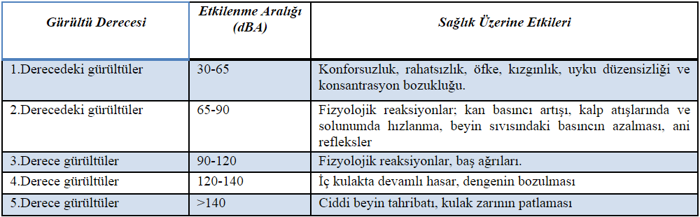

Slide 7
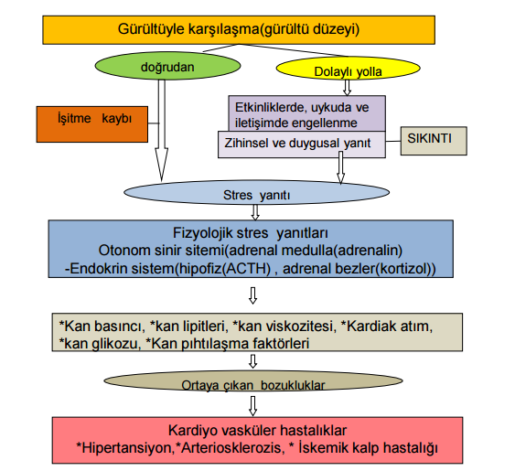

Slide 8
Gürültünün Görme Üzerine Etkisi
Gürültünün görme ile ilişkisini araştıran çalışmalarda,
  görme duyarlılığının gürültüyle azalmadığı,
  renk görüşünün zayıfladığı,
  az ışıkta veya gece karanlığında görme yeteneğinin olumsuz bir şekilde etkilendiğini gözlemlenmiştir.

Slide 9
Gürültünün Endokrin Ve Metabolik Sistem Üzerine Etkisi
Endokrin Sistem
Kardiyo-vasküler Sistem
Dolaşım Sistemi
Sindirim Sistemi
Üreme Sistemi

Slide 10
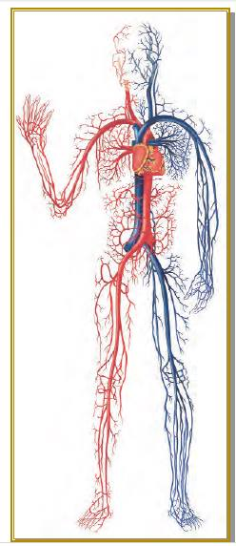
Hormonlar gürültü etkisiyle, kanda yüksek kolesterol yoğunluğunun artması damar hastalıklarının oluşmasına neden olur.
Gürültünün insanlar üzerinde
  adrenalin-noradrenalin dengesizliğine,
  hipertansiyona
  kalp atışında hızlanmalara
  miyokard enfaktüsü neden olarak kardiyo-vasküler bozukluklara yol açar.

Slide 11
Gürültü sindirim organları üzerinde;
  bulantı
  kusma
  mide ve onikiparmak bağırsağı ülserleri
  karaciğer enzimlerinde artış gibi etkilere neden olabilir.

Slide 12
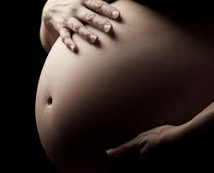
Yüksek frekanslı gürültünün,
  üreme organları üzerinde anatomik değişikliğe neden olduğu
  erkekte canlı sperm sayısını azalttığı düşünülmektedir.
Hamilelik döneminde gürültüye maruz kalanların,
  ölü doğum oranının arttırdığı
  hamilelik sürecinde bebekte büyüme geriliğini ortaya çıkardığı belirtilmiştir.

Slide 13
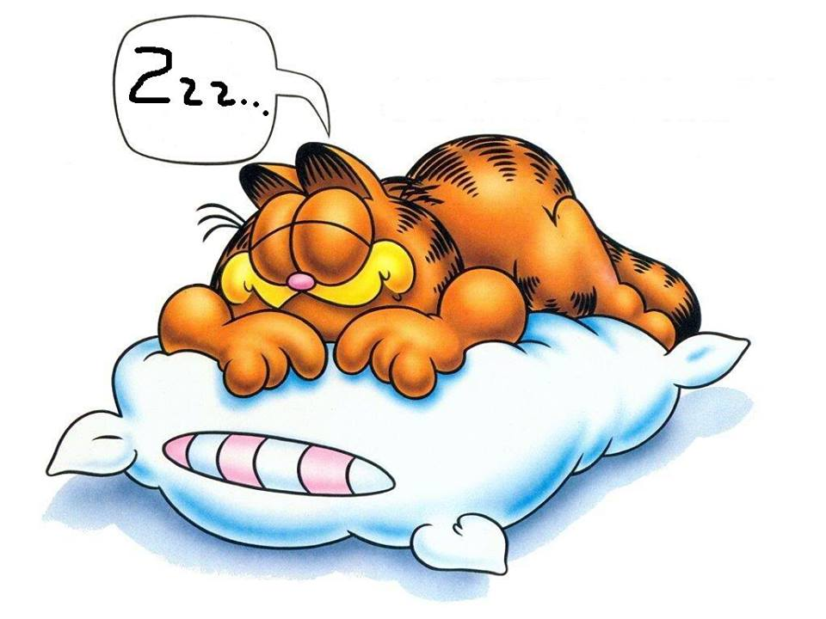
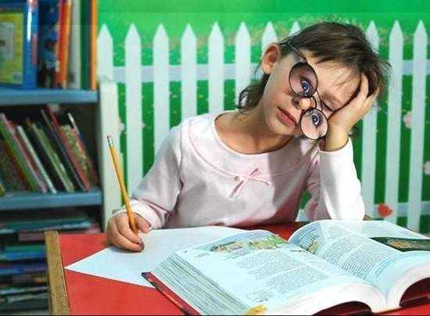
Gürültünün Uyku Üzerine Etkisi
Çevresel gürültü 60 dB olduğu zaman insanda konsantrasyon, iletişim ve uyku bozukluklarına yol açtığı belirtilmektedir.
Uyku öncesi ve sonrasında maruz kalınan gürültü;
  ruhsal durum değişimi,
  dinlememiş olma duygusu,
  yorgunluk,
  baş ağrısı,
  insan performansının düşmesine neden olur.

Slide 14
Risk Taşıyan Meslekler
İtfaiye memuru,
Silahlı polis,
Motosikletli polisler,
Askerler,
İnşaat ve fabrika işçileri,
Müzisyenler,
Çiftçiler,
Kamyon-tır sürücüleri ve diğerleri.

Slide 15
Mesleki olmayan tehlikeli gürültünün olası nedenleri
Avcılık
Amplifiye edilmiş müzik
Kişisel stereo !!!
Motorsiklete binme !!!
Güç araçlarını kullanma (Motorlu Aygıt)
Gürültülü barlar ve restaurantlar
Atari, bilgisayar oyunları !!!
Sinema !!!
Havai fişek

Slide 16
Gürültünün İşitme sistemi üzerindeki etkisi

Slide 17
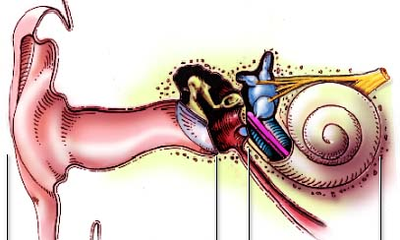

Slide 18
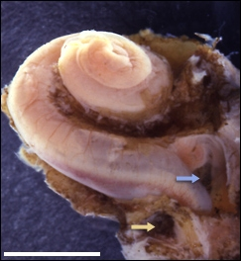
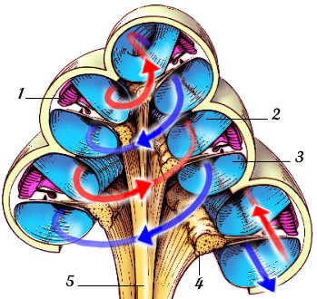
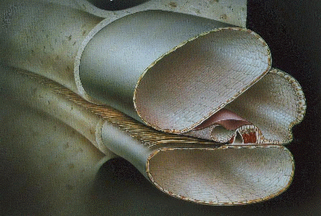
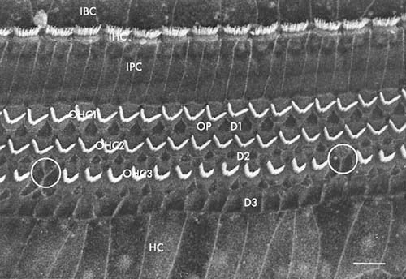
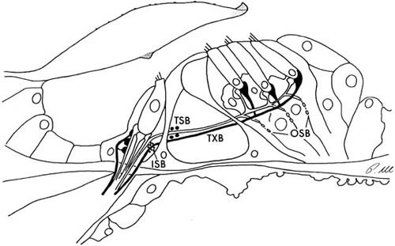

Slide 19
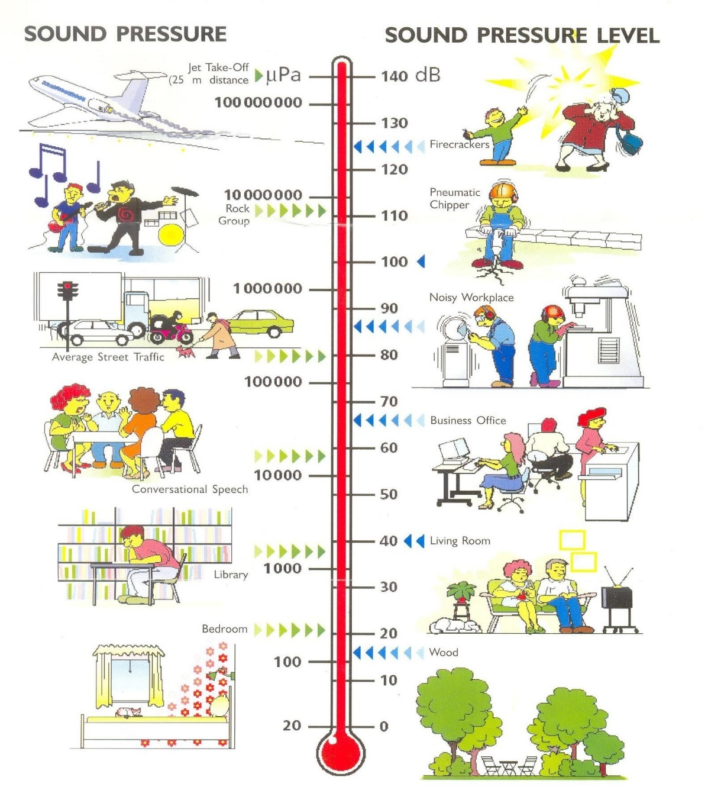

Slide 20
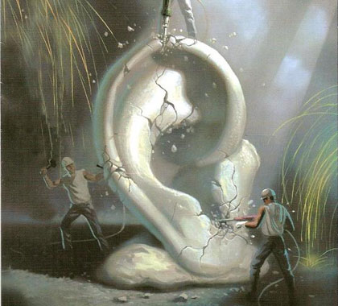
Gürültü Maruziyeti Sonucunda İşitme Sisteminde Başlıca Üç Etki Görülür
Geçici eşik değişikliği
Kalıcı eşik değişikliği
Akustik travma

Slide 21
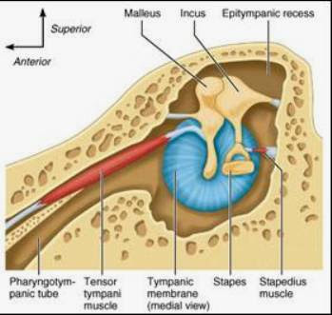
Akustik Refleks
İç kulak kısmen akustik refleks nedeniyle sürekli gürültünün etkisinden korunur.
Bu refleks koklear hassasiyete göre yüksek olan seslerde stapedius ve tensor timpani iç kulak kaslarının kasılmasına bunun sonucunda ses girişine direnmesine imkan vermektedir.
Yüksek şiddetteki impuls gürültü akustik refleksin oluşumundan önce kokleaya ulaşır.

Slide 22
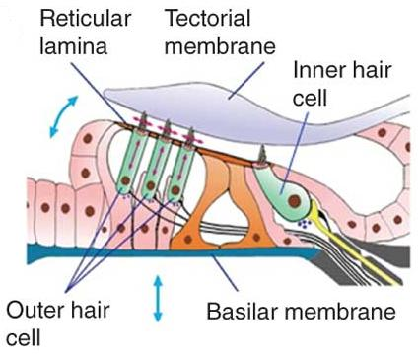
İç Kulak Üzerine Etkileri
Mekanik hasar; ani başlayan ve kısa süreli şiddetli bir gürültünün, koklear yapılar üzerindeki etkisi ile oluşur. İşitme kaybının sebebi hücrelerin kaybı yada hasar görmesidir.
Metabolik hasar ise daha çok yavaş ve sinsi bir şekilde kronik gürültüye bağlı olarak oluşmaktadır. Hasarın etkileri yavaş yavaş ve uzun sürede görülür.
Aşırı gürültü ile kokleada tüy hücreleri kaybı sonrasında işitme sinir liflerinde de bozulmalar oluşur.

Slide 23
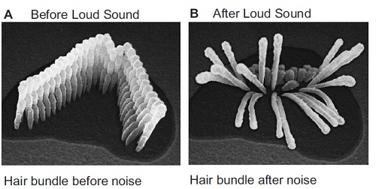
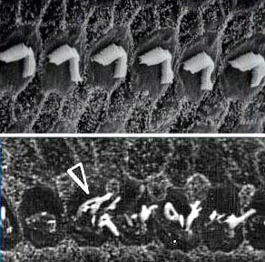
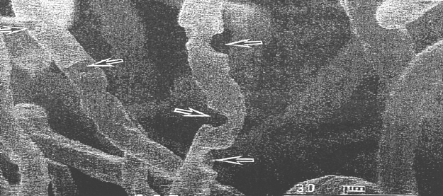

Slide 24
Geçici Eşik Değişikliği
Gürültüye maruziyet sonrasında, işitme eşiği iyileşerek tekrar eski haline dönebiliyorsa, bu eşik değişikliği gürültüye bağlı geçici eşik değişikliği (GED) [Temporary Threshold Shift] olarak adlandırılır.
Gürültüye bağlı geçici eşik değişikliği, işitme hassasiyetinin azalması ile birlikte yüksek frekans işitme eşiklerindeki düşüş ve tinnitusa bağlı olarak dolgunluk hissi ile karakterizedir

Slide 25
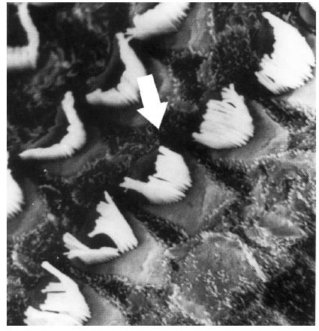
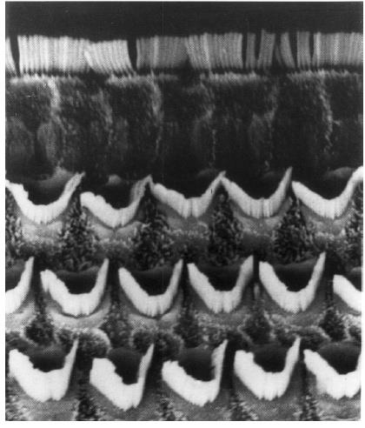
30 dk boyunca 110dB şiddetinde gürültü maruziyeti sonrasında steriosilialarda meydana gelen değişim.
Gürültü maruziyetinden 8 gün sonra steriosiliaların iyileşmesi ve normal görünüm

Slide 26
Geçici eşik değişikliği genellikle kısa sürelidir, bir saat içerisinde kaybolabileceği gibi, iyileşme birkaç saat veya birkaç gün sürebilir.
40 dB den fazla olan geçici eşik değişikliği patolojiktir ve kalıcı eşik değişikliği ile ilişkilidir.

Slide 27
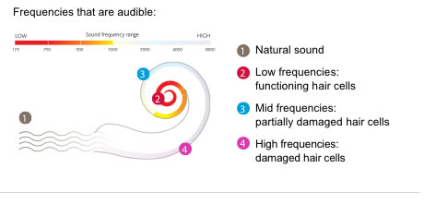
Gürültü nedeniyle oluşan koklear hasara en hassas olan bölge bazal kıvrımdaki 4000 Hz alanıdır.
Bunun sebebi ise:
  Baziller membran bazal kıvrımdan apekse doğru giderek genişler ve incelir;
  bazalda dar ve gergindir,
  apikalde ise daha geniş ve gevşek bir yapı olarak katılığı azalır.
  Kokleaya erişen ses dalgasının yarattığı mekanik hareket en fazla kısa ve gergin olan bazal kıvrım bölgesinde oluşur.*

Slide 28
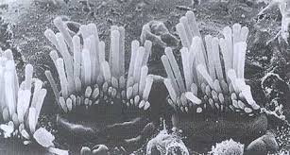
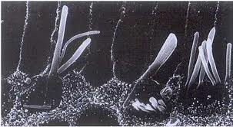
Kalıcı Eşik Değişikliği
Gürültüden yeterli şiddet ve sürede etkilenme sonucunda kokleada corti organındaki steriocilialarda mekanik hasar oluşur.
Kalıcı eşik değişikliğinde temel patoloji; koklear tüy hücrelerinin destrüksiyonu ve sayıca azalmasıdır.

Slide 29
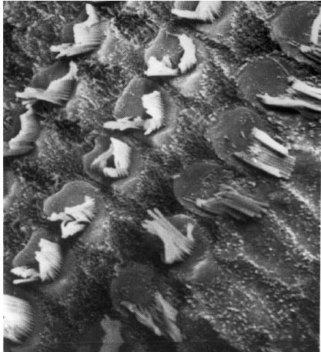
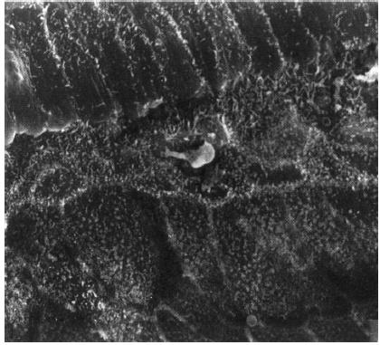
30 dk boyunca 120dB şiddetinde gürültü maruziyeti sonrasında steriosilialarda meydana gelen değişim.
Gürültü maruziyetinden 8 gün sonra steriosilia ve dış tüy hücre harabiyeti

Slide 30
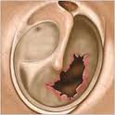
Akustik Travma
Ani ve yüksek şiddetteki gürültüye maruziyet sonucunda o anda oluşan geçici veya kalıcı işitme kaybı akustik travmadır.
İç kulak akustik refleks sayesinde sürekli olarak gürültünün etkisinden korunmaktadır.
Yüksek şiddetteki darbeli gürültü, akustik refleksin oluşumundan önce kokleaya ulaşmaktadır.
Akustik travması olan bir hastanın öyküsü oldukça tipiktir; bu olgularda baş veya kulağa direkt olarak gelen ve bazen de patlama ile birlikte olan şiddetli bir gürültü ile birlikte ani işitme kaybı, tinnitus ve baş dönmesi ortaya çıkar.

Slide 31
Gürültüye Bağlı İşitme Kaybı ve Tinnitus İlişkisi
Tinnitus sorununun belki de en yaygın görüldüğü rahatsızlık, gürültüye bağlı işitme kaybıdır (ani veya uzun süreli akustik travma).
Çok yüksek, şiddetli, ani bir sesin (silah patlaması, çok yüksek şiddetli müzik veya konser) neden olduğu tinnitus, dinlenme ile kimi zaman geçmekle beraber, bazı kişilerde kalıcı olabilmektedir.
Gürültülü işyerlerinde çalışan işçilerde görülen tinnitus, çoğunlukla işitme kaybı ile birlikte ortaya çıkar.
  İşitme kaybı 3000-8000 Hz arasındadır ve buradaki tinnitus da yüksek frekans özelliği gösterir.*

Slide 32
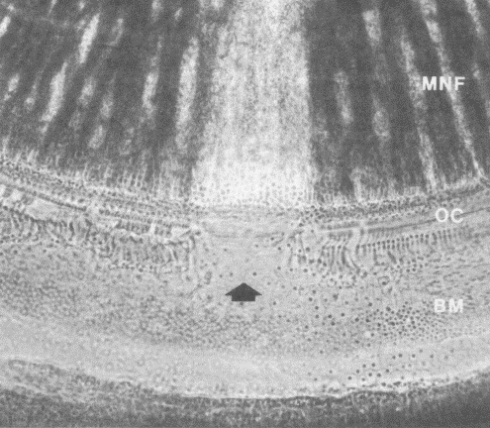
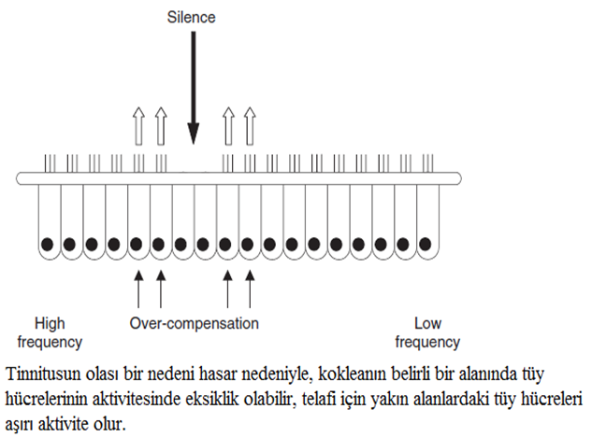

Slide 33
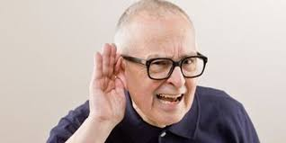
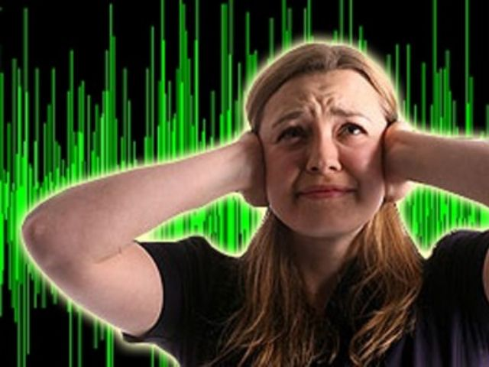
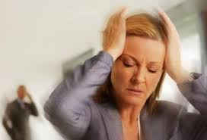
Hastanın Şikayetleri
İşitme kaybı
Çınlama
Uğultu
Baş dönmesi
Akıntı
Dolgunluk hissi

Slide 34
İŞİTME TAKİBİ

Slide 35
İLK DEĞERLENDİRME
KULAK BURUN BOĞAZ DEĞERLENDİRMESİ
RUTİN ODYOLOJİK DEĞERLENDİRME
  SAF SES İŞİTME TESTLERİ
  KONUŞMA TESTLERİ
  İMPEDANSMETRİK TESTLER
    ORTA KULAK BASINCI
    AKUSTİK REFLEKS

Slide 36
  OTOAKUSTİK EMİSYON
    SOAE
    TEOAE
    DPOAE !!!
  ABR
  ECoG

Slide 37
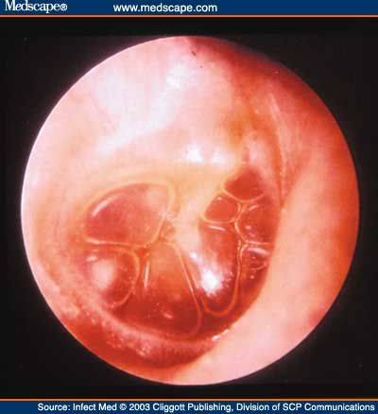
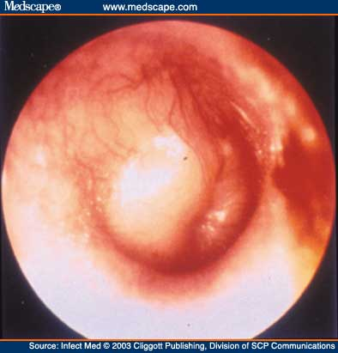
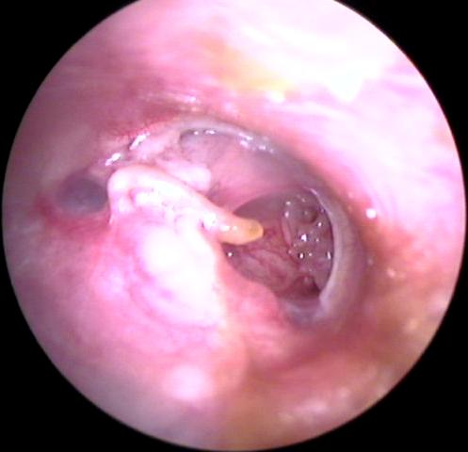
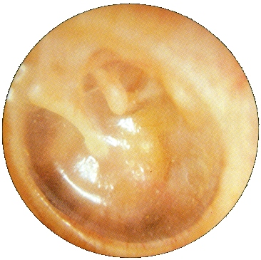
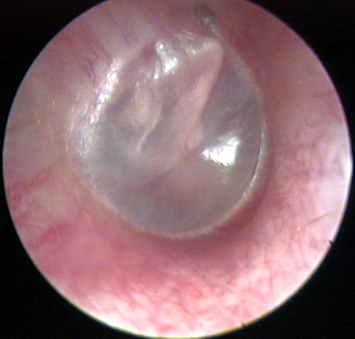
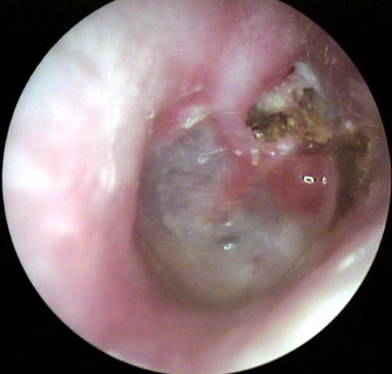
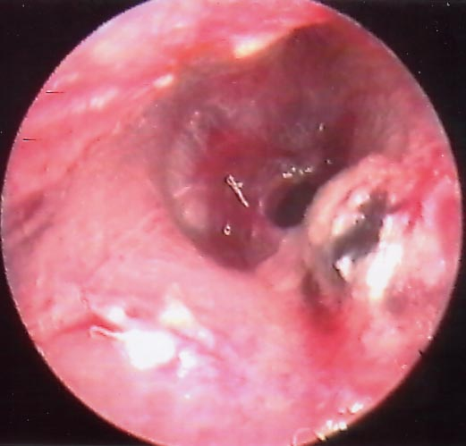

Slide 38
İŞİTMENİN DEĞERLENDİRİLMESİ

Slide 39
İşitmeyi ölçmek ve ayırıcı tanı testleri yapabilmek için özel olarak imal edilmiş cihazlara ve bu cihazlarda güvenilir, stabil, saf ses veya ihtiyaca göre kompleks ses üretimine ihtiyaç vardır.

Slide 40
ODYOMETRE
        - ürettikleri sinyal tipine
        - ürettikleri frekans aralığına
        - işitmenin ölçüldüğü yönteme
        - kullanım amacına
        - bağımsız odyometre sayısına
        - taşınabilirliğine göre
isimlendirilir

Slide 41
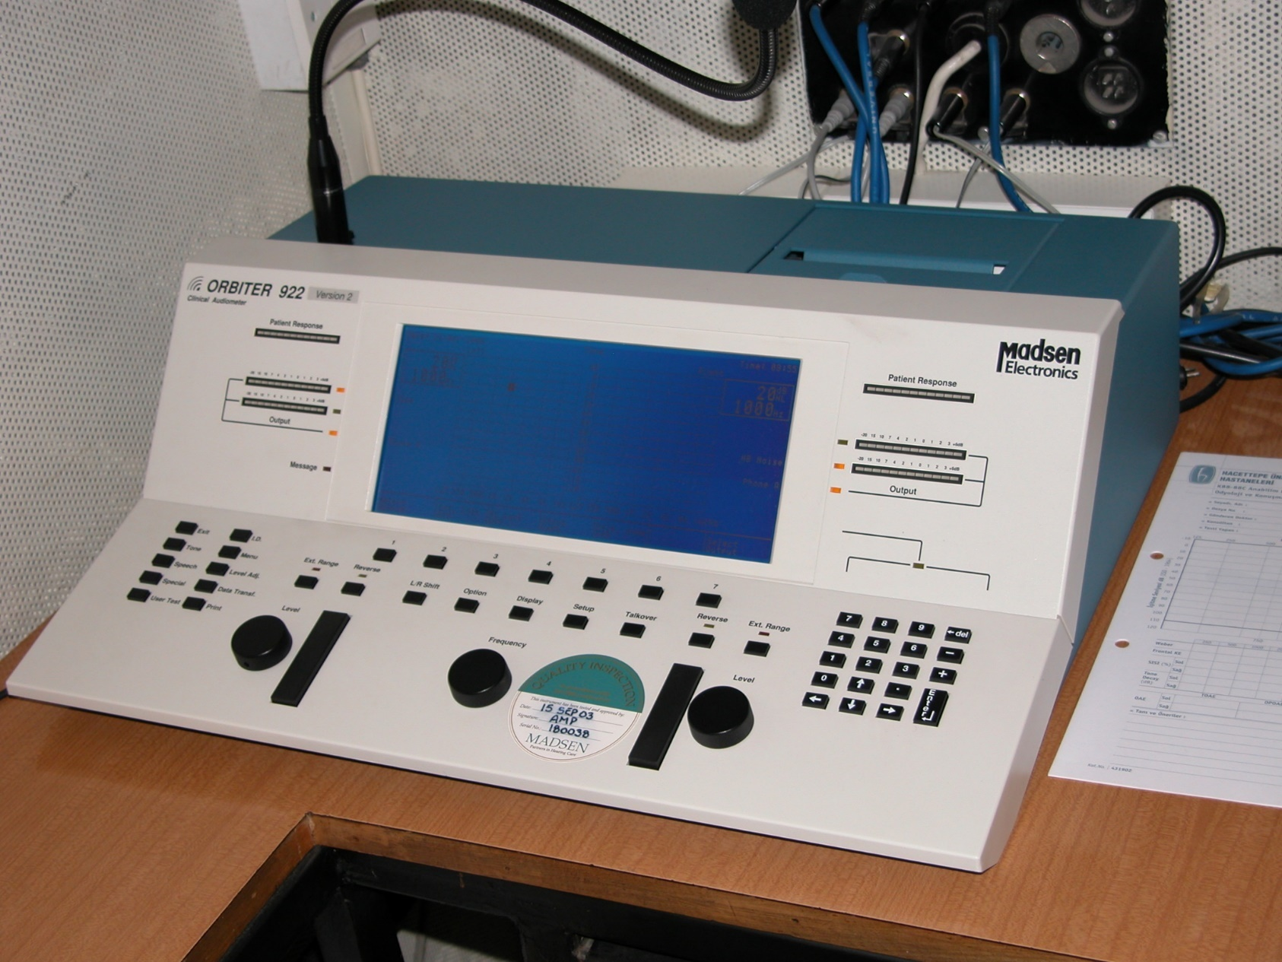

Slide 42
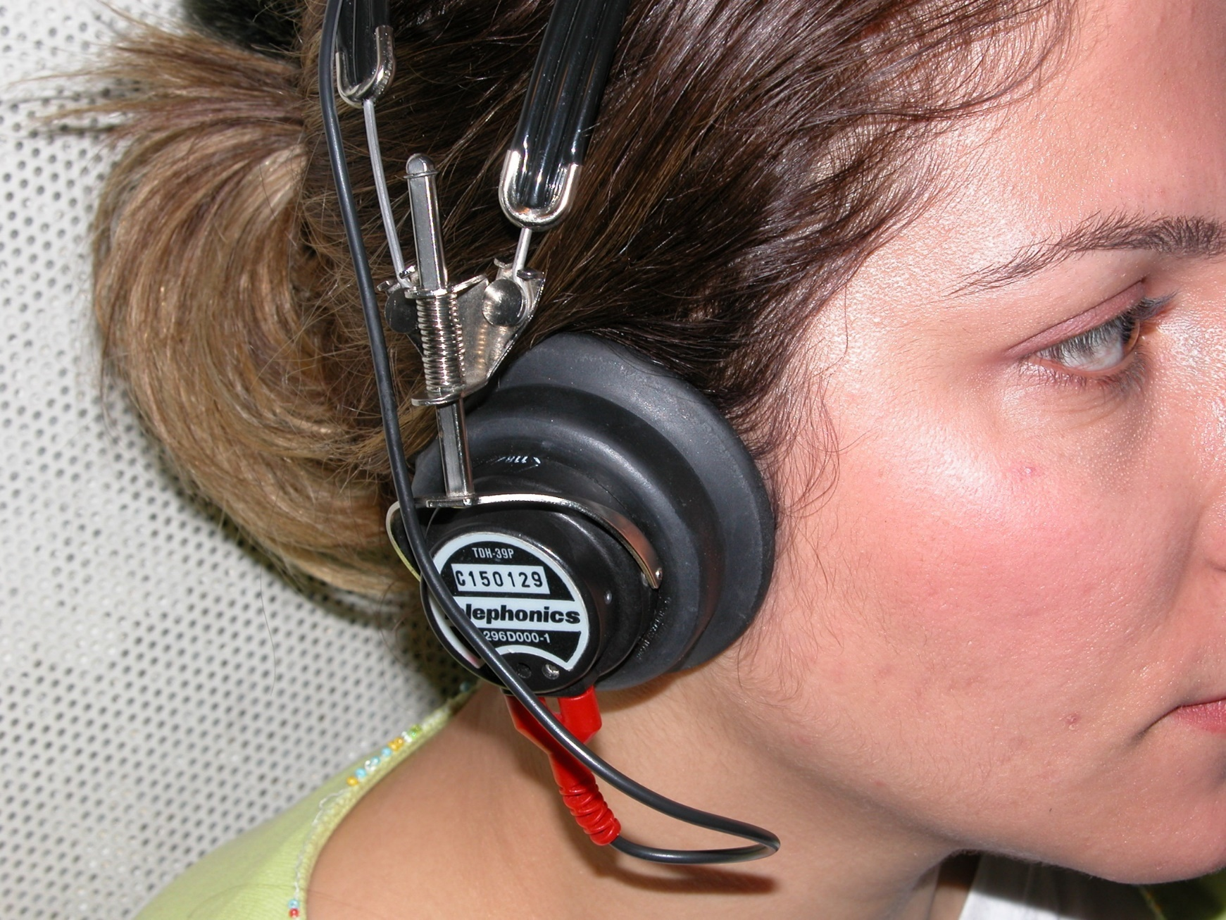

Slide 43
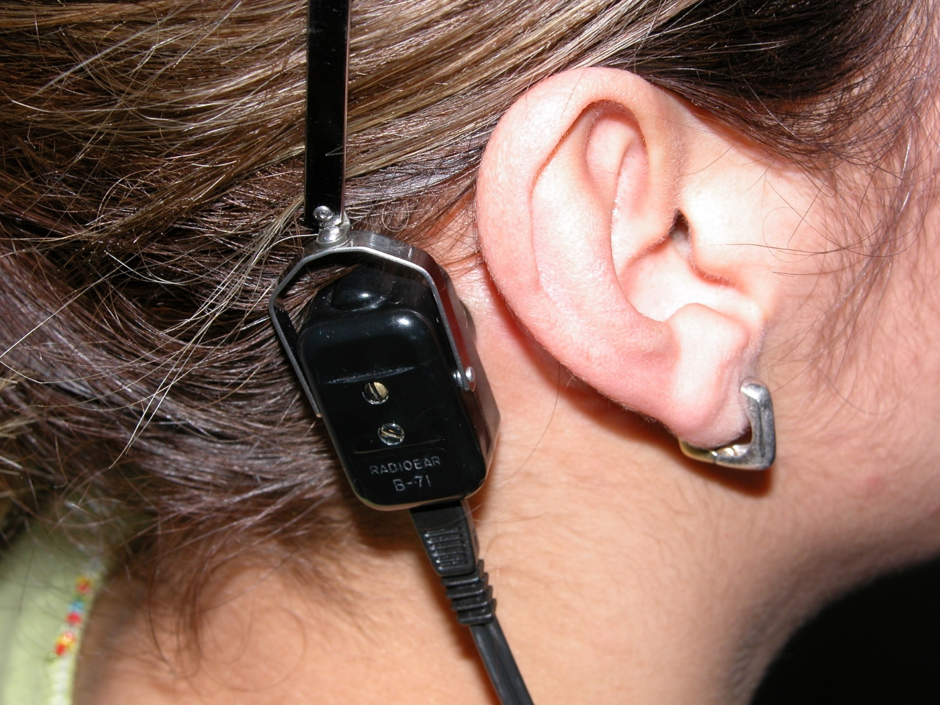

Slide 44
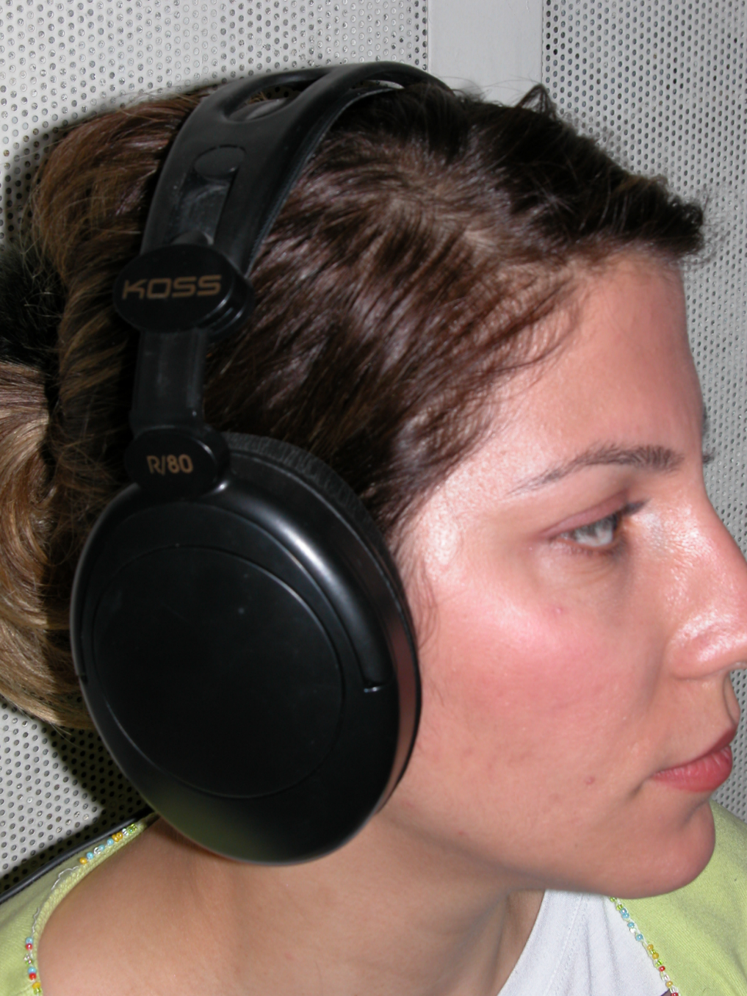

Slide 45
ANSI S3.6-1996, odyometreleri şu şekilde sınıflandırır;
        1.Saf ses odyometre
        2. Otomatik odyometre
        3. Konuşma odyometresi
        4. Yüksek frekans odyometresi
        5. Serbest alan odyometresi
        6. Tarama odyometresi

Slide 46
ODYOMETRE KALİBRASYONU
Biyolojik kalibrasyon
Akustik kalibrasyon
Ayrıntılı kalibrasyon

Slide 47
İnsan kulağı tarafından farklı frekanslarda hissedilen minimum ses şiddeti işitme eşiği olarak kabul edilir ve bu değerler 0 dB HL olarak tanımlanır.

Slide 48
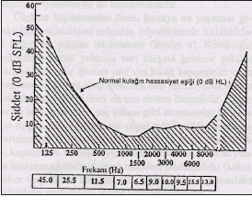

Slide 49
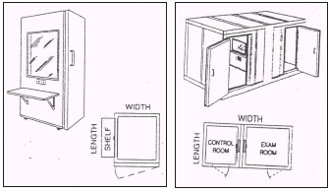

Slide 50
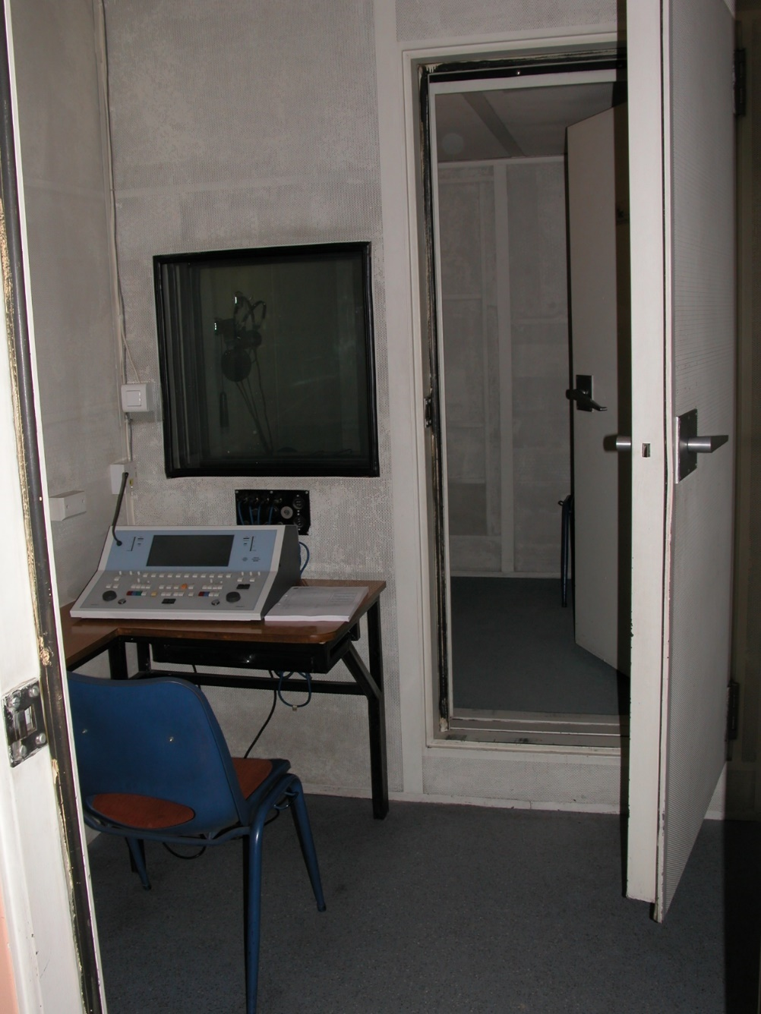

Slide 51
ODYOLOJİK DEĞERLENDİRME İÇİN İDEAL KOŞUL
        1. Standartlara uygun suit test odası
        2. Hava yolu işitme eşikleri (125-18 000 Hz)
        4. Konuşmayı Anlama Eşiği (SRT-Speech Reception Threshold)
        3. Kemik yolu işitme eşikleri (500-4 000 Hz)
        5. Konuşmayı Ayırdetme (SD- Speech Discrimination)
        6. Tedirgin Edici Ses Yüksekliği (UCL- Uncomfortable Loudness)
        7. Orta Kulak Basıncı (OKB)
        8. İpsi lateral refleks (ILR) ve Kontra lateral refleks ( KLR)

Slide 52
İDEAL KOŞUL SAĞLANAMAZSA
        1. Standartlara uygun tekli test odası
        2. Hava yolu işitme eşikleri (125-8 000 Hz)
        3. Kemik yolu işitme eşikleri (500-4000 Hz)
        4. Konuşmayı Anlama Eşiği (SRT-Speech Reception Threshold)
        5. Tedirgin Edici Ses Yüksekliği (UCL- Uncomfortable Loudness)
        6. Orta Kulak Basıncı (OKB)
        7. İpsi lateral refleks (ILR)

Slide 53
KABUL EDİLEMEZ ÖLÇÜM
        1. Standartlara uygun olmayan test odası
        2. Hava yolu işitme eşikleri (125-4000 Hz)
        3. Orta Kulak Basıncı (OKB)

Slide 54
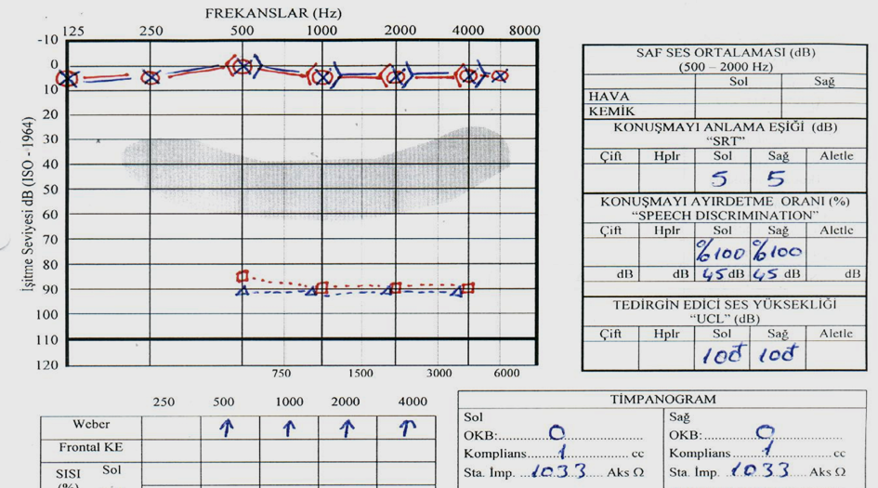

Slide 55
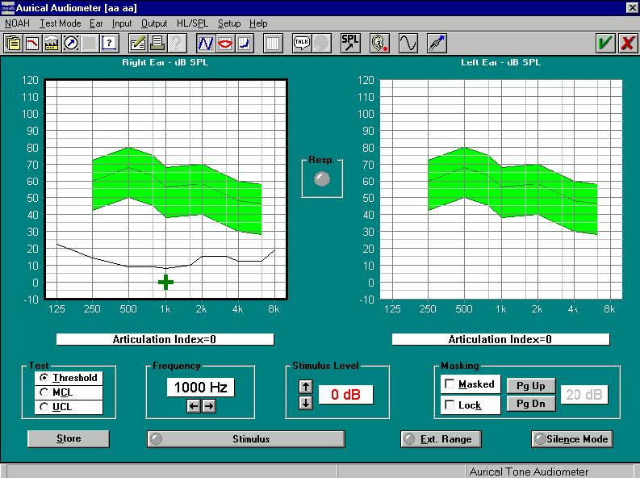

Slide 56
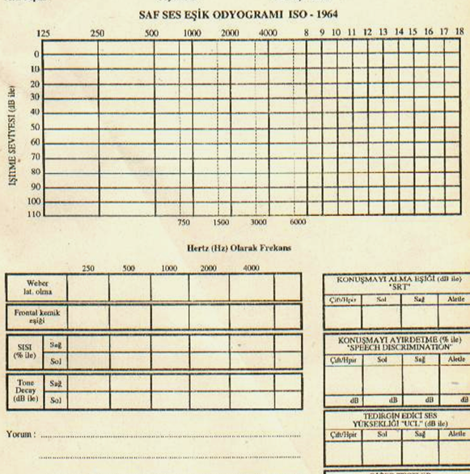

Slide 57
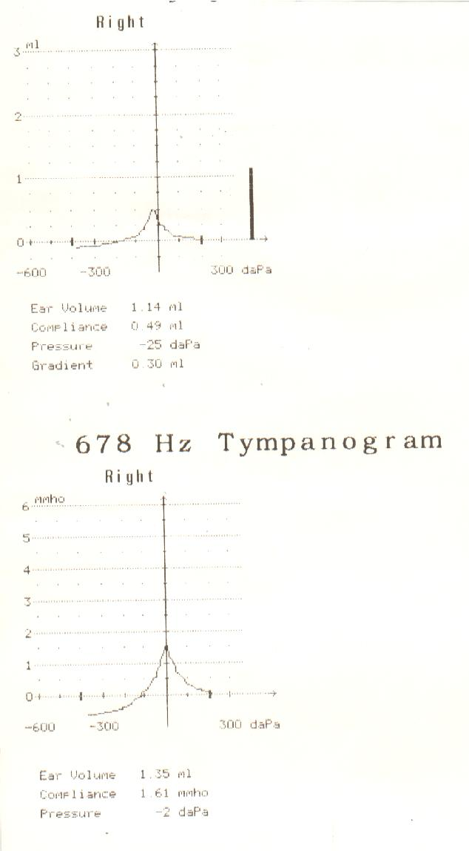

Slide 58


Slide 59


Slide 60


Slide 61


Slide 62


Slide 64
İŞİTME TAKİBİ
İŞ YERİNDE DÜZENLİ GÜRÜLTÜ ÖLÇÜMÜ
BİLGİLENDİRME
YÖNLENDİRME
DÜZENLİ KULAK BURUN BOĞAZ KONTROLÜ
DÜZENLİ ODYOLOJİK DEĞERLENDİRME
BİLGİLENDİRME
YÖNLENDİRME

Slide 65
İŞ YERİNDE DÜZENLİ GÜRÜLTÜ ÖLÇÜMÜ
GENEL GÜRÜLTÜ YAPISININ BELİRLENMESİ
GÜRÜLTÜ ŞİDDETİNİN FAZLA OLDUĞU BÖLGELERİN GÜRÜLTÜ HARİTASININ ÇIKARILMASI
RİSK OLUŞTURAN ARAÇLARIN NEDEN OLDUĞU GÜRÜLTÜNÜN FREKANS ANALİZİNİN YAPILMASI
RİSK GRUBUNDA BULUNAN İŞÇİLERİN BELİRLENMESİ
BİREYSEL KORUYUCULARIN ÖZELLİKLERİNİN BELİRLENMESİ

Slide 66
BİLGİLENDİRME
İŞVERENİN BİLGİLENDİRİLMESİ
    İŞYERİ GÜRÜLTÜSÜNÜN DÜZEYİ
    RİSK OLUŞTURAN BÖLGELER
    GÜRÜLTÜNÜN KAYNAĞINDAN KONTROLÜ
    UYGUN BİREYSEL KORUYUCULARIN SAĞLANMASI
İŞÇİNİN BİLGİLENDİRİLMESİ
    İŞİTME KAYBININ NEDEN OLACAĞI SORUNLAR
    İŞYERİ GÜRÜLTÜSÜNÜN DÜZEYİ
    RİSK OLUŞTURAN BÖLGELER
    BİREYSEL KORUYUCULAR

Slide 67
DÜZENLİ ODYOLOJİK DEĞERLENDİRME
İŞE BAŞLANGIÇ TARİHİNDEN SONRA;
  HER ALTI (6) AYDA BİR
  İŞİTMESİNDE ETKİLENME OLURSA;
    İŞ YERİNDEKİ KONUMUN DEĞİŞTİRİLMESİ
    ÜÇ (3) AYLIK İKİ (2) DEĞERLENDİRME

Slide 68
DÜZENLİ ODYOLOJİK DEĞERLENDİRME
SAF SES İŞİTME TESTLER
İMPEDANSMETRİK TESTLER
OTOAKUSTİK EMİSYON (DPOAE)

Slide 69


Slide 70


Slide 71
İşitme Takibi
Frekans İlk İE (dB) Kontrol İE Fark (dB)
500 Hz 5 5 0
1000 Hz 5 5 0
2000 Hz 0 10 10
3000 Hz 5 20 15
4000 Hz 10 35 25
6000 Hz 10 15 5

Slide 72
İşitme Takibi
2000, 3000 ve 4000 Hz’lerdeki işitme eşikleri arasındaki farkın ortalaması alınır
(10 + 15 + 25)/3= 50/3=16.7 dB
16.7 dB > 10 dB !!! UYARI

Slide 73


Slide 74


Slide 75
GÜRÜLTÜNÜN PSİKOFİZİKSEL ETKİSİ

Slide 76

Kişinin Gürültüden Rahatsız Olmasını Etkileyen Faktörler

Slide 77
Yüksek şiddetli gürültü düşük şiddetli gürültüye göre daha fazla rahatsız edicidir.
Düzenli seslerin rastgele seslere göre rahatsız etmesi daha azdır
Yüksek frekanslı sesler alçak frekanslara göre daha fazla rahatsız eder
Gürültünün kişide rahatsızlık yaratması açısından gürültü kaynağı önemlidir.
Gürültünün meydana geldiği zaman önemlidir.

Slide 78
Şiddet: Genel olarak şiddetteki 10 dB’lik bir artış loudness algılanmasını yaklaşık olarak iki kat arttırmaktadır.
Frekans İçeriği: Enerjisi 2-8 kHz arasında olan ses bu aralığın dışına göre daha yüksek olarak algılanmaktadır
Ses Basınç Şiddetindeki Değişiklikler: Şiddeti yükselen sesler azalan şiddete göre daha yüksek olarak algılanır
Ses Basınç şiddetinin artış oranı: Darbeli ses genellikle çok gürültülü olarak algılanmaktadır

Slide 79
PERFORMANS ETKİLERİ
Gürültü, sözlü iletişimi etkiler, dikkat dağıtıcı ve rahatsız edici olabilir

Slide 80
PERFORMANS ETKİLERİ
Gürültünün konuşma üzerine olan etkisi
  Tercih edilen konuşma şiddetinde etkilenme
  Konuşma etkilenme şiddeti
  Artikülasyon İndeksi
  Gürültü kriter eğrileri

Slide 81

GERİ PLAN GÜRÜLTÜSÜNE GÖRE KONUŞMA YETENEĞİ

Slide 82



Slide 83


Slide 84
Konuşmayı Ayırt Etme Üzerine İşitme Kaybının Etkisi
GBİK da dahil birçok işitme kaybı temel olarak yüksek frekansları etkiler (Figür 1.8).
Bizler konuşmada yüksek frekans seslere bağlı olarak anlaşılabilirlik sağladığımızdan bu zor bir durumdur.
Alçak frekans sesler konuşmaya anlaşılırlıktan ziyade volüm ve ritim verir.

Slide 85

Konuşma sesleri
'vowel'lar (Sesli)
'konsonant'lar (Sessiz)
Vowellar alçak frekanslı ses olma eğilimindedirler (örn: ‘e’ elma gibi, ya da ‘a’ bal gibi) ve daha gür ve duyulmaları daha kolaydır.
Konsonantlar yüksek frekanslı sesler özelliğindedir (örn: ‘k’ ‘kalk’gibi ya da ‘s’samsun gibi) ve daha yumuşaktır ve özellikle arka plan gürültüsü olduğunda kolayca kaybolabilirler.
Konsonantlar diğer insanların mırıldanmalarına anlam verir. Konsonantsız bir cümleye bakarak temel problemi görmek mümkündür,

Slide 86
Konsonantsız bir cümle
_ u_ü_ _a_a _o_ _ü_e_
Vowellar yokken
b_g_n h_v_ ç_k g_z_l

Slide 87

Normal konuşma seslerinde farklı seslerin yaklaşık olarak şiddet ve frekansları

Slide 88

Kişinin birçok yüksek frekanslı sesi kaçırdığını görüyoruz, örneğin s, f, th, k, p, h ve g.

Slide 89


Slide 90
KİŞİSEL KULAK KORUYUCULARI

Slide 91
Şiddet Seviyesi
50 dB = Gürültü, konuşma anlaşılırlığını etkiler
60 dB = Ortalama konuşma seviyesi
85 dB = Tehlikeli gürültü (Sürekli/Kesikli)
120 dB = Rahatsızlık verici seviye
140 dB = Tehlikeli darbe gürültüsü
170-180 = Doku hasarı
180+ = Ölüm

Slide 92

Kişisel kulak koruyucularının kullanılacağı durumlar
Gürültü önleyici mühendislik uygulamaları sonrasında, işyerindeki gürültü seviyesinin 80 dBA ve üzerinde olduğu tespit edilirse, kişisel kulak koruyucuların kullanılması gündeme gelmelidir.

Slide 93
Yasal olarak bir günde maruz kalınabilecek gürültü seviyeleri
Gürültüye Maruz Kalınan Süre (saat/gün) | Maksimum Gürültü seviyesi (dBA)
7.5 | 80
4 | 90
2 | 95
1 | 100
0.5 | 105
0.25 | 110
1/8 | 115

Slide 94
ABD’de yasal olarak bir günde maruz
Kalınabilecek gürültü seviyeleri
İzin verilen gürültü seviyeleri
Bir günde maruz kalınan süre (Saat) | dBA cinsinden ses seviyesi (Yavaş mod)
8 | 90
6 | 92
4 | 95
3 | 97
2 | 100
1 ½ | 102
1 | 105
½ | 110
¼ veya daha kısa | 115

Slide 95
Değişik kuruluşlar tarafından rapor edilen
işitme kaybı riski (40 yıllık çalışma süresi
sonunda karşılaşılacak risk oranı(%)
Rapor eden organizasyon | Ortalama olarak günlük maruz kalınan gürültü (dBA) | Risk oranı (%)
ISO EPA NIOSH | 90 85 80 90 85 80 90 85 80 | 21 10 0 22 12 5 29 15 3

Slide 96
Tinnitus Oranı
Gürültüsüz ortamda çalışan işçi
Gürültülü ortamda çalışan işçi
American Tinnitus Association

Slide 97

Sorun ne kadar büyük?
Gürültüye bağlı işitme kaybı
Nedeni ile yapılan şikayetler, Amerika’daki işçiler arasında 2. sırada
İşitme kaybı şikayeti ile başvuran
Hastaların 1/5’i (AAA).

Slide 98
Kişisel kulak koruyucularının çeşitleri
Standart tek kullanımlık kulak tıkaçları
Standart kulak tıkaçları
Bireysel kulak tıkaçları
İki flanşlı kulak tıkaçları
Üç flanşlı kulak tıkaçları
Bireysel, kulak kanalını ve konkayı kapatan kulak koruyucuları
Filtreli bireysel kulak koruyucuları
Dışarıdan bağlantı (Höparlör veya alıcı) yapılmaya uygun kulak koruyucuları
Kulağı tamamen kapatan kulaklıklar(earmuff)
Aktif gürültü azaltıcı kulaklıklar

Slide 99

Standart tek kullanımlık kulak tıkaçları
Polimer veya catalan benzeri malzemeler kullanılar yapılan yumuşak, süngerimsi görünümde elle şekillendirilebilen ve tek kullanımlık (disposable) kulak tıkaçlarıdır. 15-30 dB oranında koruyuculuk sağlarlar

Slide 100

Standart kulak tıkaçları
Yumuşak malzeme (foam veya kaliteli plastik) kullanılarak birden çok defa kullanılmak üzere üretilen bu tıkaçlar; 25-35 dB arasında koruyuculuk sağlarlar

Slide 101


Bireysel kulak tıkaçları
Gürültü seviyesinin yüksek ve stabil olduğu işyerlerinde, kullanacak olan kişinin kulaklarından ölçü alınarak özel olarak üretilen kulak tıkaçlarıdır
Silikon veya biopor malzeme kullanılarak yapılır
20-35 dB arasında koruyuculuk sağlarlar

Slide 102

İki flanşlı kulak tıkaçları
Standart kulak tıkaçlarına benzeyen bu tıkaçlarda iki flanş bulunmaktadır.
Gürültünün yanı sıra basınç etkisinin de bulunduğu ortamlarda kullanılmak üzere üretilmişlerdir

Slide 103


Üç flanşlı kulak tıkaçları

Slide 104



Bireysel, kulak kanalını ve konka’yı kapatan kulak koruyucuları
Gürültü seviyesinin çok yüksek ve stabil olduğu durumlarda, uzun süre kullanılmak üzere kullanıcıdan ölçü alınarak üretilen ve koruyuculuk özelliğini artırmak amacı ile konka’yı da kapatacak şekilde hazırlanan kulak koruyucusudur

Slide 105

Filtreli bireysel kulak koruyucuları
İşyeri ortamında bulunan gürültü seviyesini bütün frekanslarda birbirine yakın seviyelerde azaltmak amacı ile kullanılan ve kullanıcıdan ölçü alınarak hazırlanan kulak koruyucularıdır
Değişik yumuşaklık derecesinde slikon kullanılarak hazırlanan bu koruyucularda, farklı filtreler kullanılarak koruyuculuk özellikleri artırılabilmektedir
Çoğunlukla 10-15 ve 25 dB olarak kullanılan filtrelerle, ortamdaki duruma göre filtre seçimi yapılabilmekte ve filtreler istenirse kolaylıkla değiştirilebilmektedir

Slide 106



Dışarıdan bağlantı (Höparlör veya alıcı) yapılmaya uygun kulak koruyucuları
Ortamdaki gürültü seviyesinin yüksek olduğu, fakat dışarıdan gelecek uyarıları da duyma zorunluluğu olması durumunda kullanılan koruyuculardır

Slide 107


Kulağı tamamen kapatan kulaklıklar
(earmuff)

Slide 108

Aktif gürültü azaltıcı kulaklıklar

Slide 109
Noise Reduction Rating
Octave band center Frequency, Hz | 125 | 250 | 500 | 1000 | 2000 | 3000 | 4000 | 6000 | 8000 | Log Sum
1. Assumed pink noise (dB) | 100 | 100 | 100 | 100 | 100 |  | 100 |  | 100
2. C weighting corrections (dB) | -0.2 | 0 | 0 | 0 | -0.2 |  | -0.8 |  | -3
3. Unprotected ear C-weighted level | 99.8 | 100 | 100 | 100 | 99.8 |  | 99.2 |  | 97 | 107.9
4. A weighting corrections (dB) | -16.1 | -8.6 | -3.2 | 0 | 1.2 |  | 1.0 |  | -1.1
5. Unprotected ear A-weighted level | 83.9 | 91.4 | 96.8 | 100 | 101.2 |  | 101 |  | 98.9
6. Average attenuation at each frequency (example) | 21 | 22 | 23 | 29 | 41 | 43 | 47 | 41 | 36
 | 21 | 22 | 23 | 29 | 41 |  | 45* |  | 38.5*
7. Std. deviation in dB at each frequency (example) | 3.7 | 3.3 | 3.8 | 4.7 | 3.3 | 3.3 | 3.4 | 6.1 | 6.5
 | x2 | x2 | x2 | x2 | x2
8. Two standard deviations | 7.4 | 6.6 | 7.6 | 9.4 | 6.6 |  | 6.7** |  | 12.6**
9. Complete APV-98 in dB at each frequency. (Line 6 - line 8) (APV = Average Protection Value) | 13.6 | 15.4 | 15.4 | 19.6 | 34.4 |  | 38.3 |  | 25.9
10. Protected ear A-weighted level, (average attenuation minus two std. deviations develops the A-weighted levels (line 5 - line 9)) | 70.3 | 76.0 | 81.4 | 80.4 | 66.8 |  | 62.7 |  | 73.0 | 85.1
11. NRR is unprotected ear "C" level (line 3) minus protected ear "A" level (line 10) minus 3 dB |  |  |  |  |  |  |  |  |  | 19.8

Slide 110


25 dB Certified NRR to ANSI S3.19-1974
Frequency, Hz | 125 | 250 | 500 | 1000 | 2000 | 3150 | 4000 | 6000 | 8000 | H | M | L | NRR
Mean Attenuation, dB | 17.6 | 24.1 | 32.6 | 39.9 | 37.6 | 37.0 | 37.9 | 40.0 | 40.2 | 36 | 31 | 23 | 28
Std. Deviation | 2.0 | 2.0 | 2.4 | 3.2 | 2.6 | 1.9 | 2.6 | 2.2 | 2.4

Slide 111
Uygun kulak koruyucusunun seçimi
İşyerinin gürültü haritası ve frekans analizi çıkarıldıktan sonra, çalışanlara gürültü seviyesi hakkında bilgi verilmelidir.
Gürültü seviyesinin fazla olduğu tespit edilen bölgelerde çalışan işçiler tespit edilerek, bu konuda ayrıca bilgilendirme yapılmalı ve sonraki aşamalar hakkında bilgi verilmelidir.
Risk grubunda yer alan işçilerin normal (rutin) çalışmaları sırasında dozimetre kullanılarak, çalışanların mesai süresince maruz kaldıkları gürültü dozu saptanmalıdır

Slide 112
Uygun kulak koruyucusunun seçimi ll
Dozimetrenin asıl parçası gömlek veya iş giysisinin cebine konmalıdır. Mikrofon ile cihaz arasındaki kablonun etrafa takılmaması veya sürtünmemesi için, giysi içinden geçirilmesi gerekmektedir.
Dozimetrenin normal çalışıp çalışmadığı gün içerisinde periodik olarak kontrol edilmelidir.
Dozimetre kullanılarak elde edilen kayıtlar gün sonunda değerlendirmeye alınmalı ve mutlaka kaydedilmelidir.
Gün içinde zaman zaman yapılacak gürültü analizleri, elde edilecek dozimetre sonucunun güvenirliliğini artıracaktır

Slide 113
Eşik seviyesi 90 dBA ve 80 dBA olarak ayarlanmış
dozimetrelerle elde edilen sonuçlar
Gürültü Seviyeleri | Eşik seviyesi 90 dBA Olarak ayarlanmış dozimetre | Eşik seviyesi 80 dBA olarak ayarlanmış dozimetre
8 saat 90 dBA | 100.0% | 100.0%
8 saat 89 dBA | 0.0% | 87.0%
8 saat 85 dBA | 0.0% | 50.0%
8 saat 80 dBA | 0.0% | 25.0%
8 saat79 dBA | 0.0% | 0.0%
4 saat 90 dBA + 4 saat 80 dBA | 50.0% | 62.5%
7 saat 90 dBA + 1 saat 89 dBA | 87.5% | 98.4%
2 saat 100 dBA + 6 saat 89 dBA | 100.0% | 165.3%

Slide 114
Kişisel Kulak Koruyucusunun Etkisinin Hesaplanması
Tek aşamalı kulak koruyucusu kullanımında;
Kulak koruyucusunun sahip olduğu gürültü azaltma oranından (NRR) 7 dB çıkarılarak, A ağırlıklı skala değerine ulaşılır.
Elde edilen sonucun %50’i korunma payı olarak bırakılır ve sonuç, dozimetre tarafından tespit edilmiş olan değerden çıkarılır.
İki aşamalı kulak koruyucusu kullanımında;
İkinci bir koruyucu kullanıldığında, yukarıda verilen değerlere ek olarak 5 dB daha çıkarılır.

Slide 115
Kişisel Kulak Koruyucusunun Etkisinin Hesaplanması
Örnek
Gürültülü bir işyerinde dozimetre kullanılarak, A Ağırlıklı Skala Değeri 8 saat için; 100 dBA tespit edilmiştir
Kullanılması düşünülen kulak koruyucusunun gürültü azaltma oranı (NRR); 19 dB olarak gösterilmiştir.
    (19-7) × %50 = 6 dB
    100 dBA – 6 dB = 94 dBA
** Koruma payı kullanılmazsa; 94-6=88 dBA

Slide 116
Kişisel Kulak Koruyucusunun Etkisinin Hesaplanması
Örnek
Gürültülü bir işyerinde dozimetre kullanılarak, A Ağırlıklı Skala Değeri 8 saat için; 110 dBA tespit edilmiştir.
Gürültü seviyesinin çok fazla olması nedeni ile iki aşamalı kulak koruyucu program kullanılmıştır.
Kullanılması düşünülen kulak tıkacının gürültü azaltma oranı (NRR); 29 dB olarak gösterilmiştir
Kulaklık için belirtilen gürültü azaltma oranı ise; 25 dB olarak gösterilmiştir.
    (29-7) × %50 = 11 dB
    11 dB + 5 dB = 16 dB
    110 dBA – 16 dB = 94 dBA
** Koruma payı kullanılmazsa; 94-11=83 dBA

Slide 117

İLETİŞİM:
ebru.kara@istanbul.edu.tr
zuleyha.gulmez@istanbul.edu.tr

